Slide 1

7장. 주문

Slide 2
학습 목표
1. 주문, 주문이력 조회, 주문 취소 기능 구현을 통해서 주문 프로세스를 학습한다.
2. Spring Data JPA를 이용하여 주문 데이터 조회 시 조회를 최적화하는 방법을 학습한다.

Slide 3
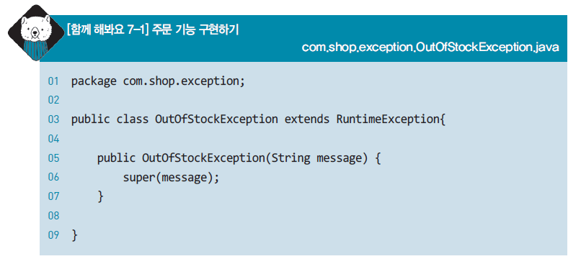
7.1 주문 기능 구현
1. 주문하면 현재 상품의 재고에서 주문 수량만큼 재고 감소
2. 상품의 주문 수량보다 재고의 수가 적을 때 발생시킬 exception을 정의

Slide 4
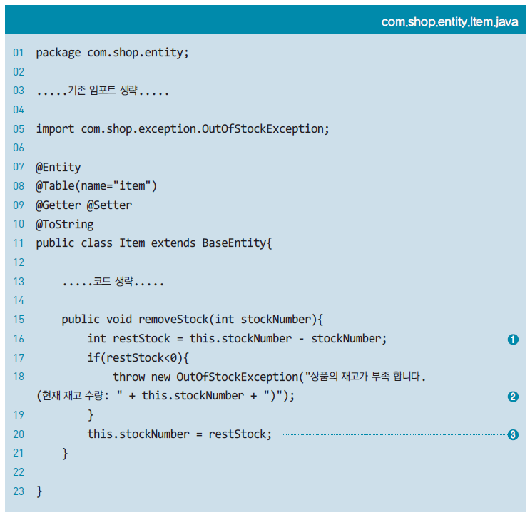
7.1 주문 기능 구현

Slide 5
7.1 주문 기능 구현

Slide 6
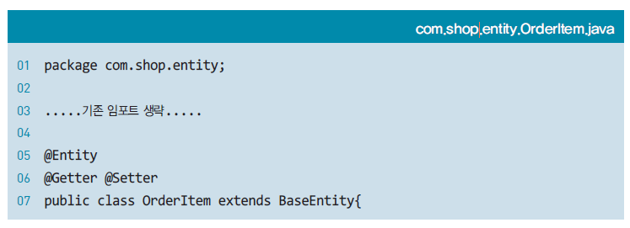
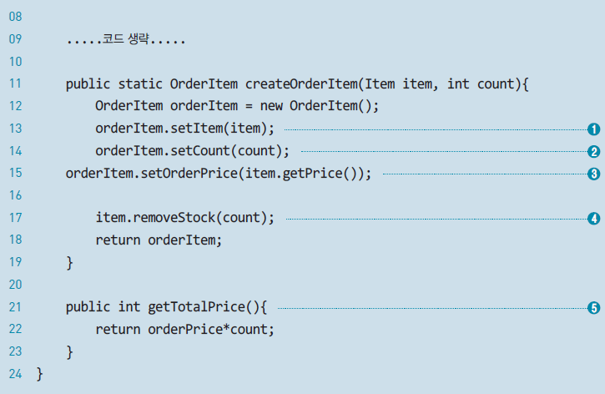
7.1 주문 기능 구현
주문할 상품과 주문 수량을 통해 OrderItem 객체를 만드는 메소드를 작성

Slide 7
7.1 주문 기능 구현
주문할 상품과 주문 수량을 통해 OrderItem 객체를 만드는 메소드를 작성

Slide 8
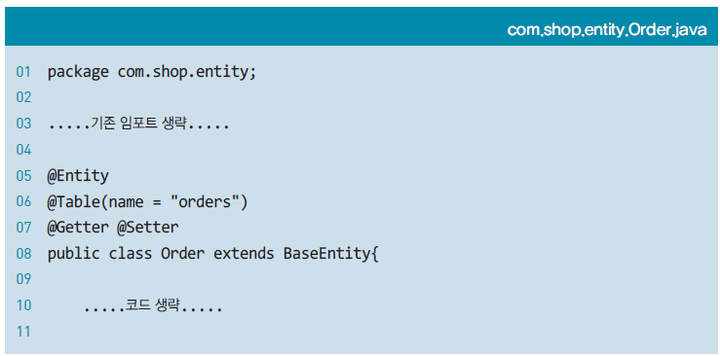
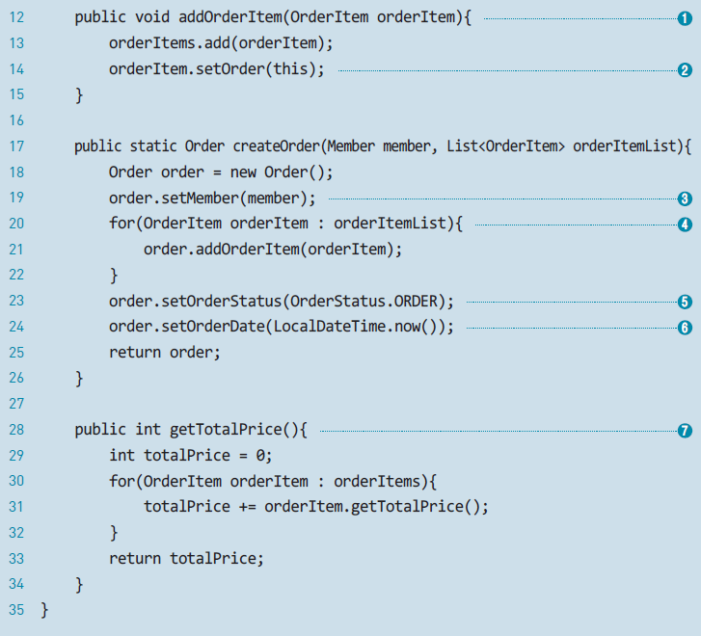
7.1 주문 기능 구현
주문 상품 객체를 이용하여 주문 객체를 만드는 메소드작성

Slide 9
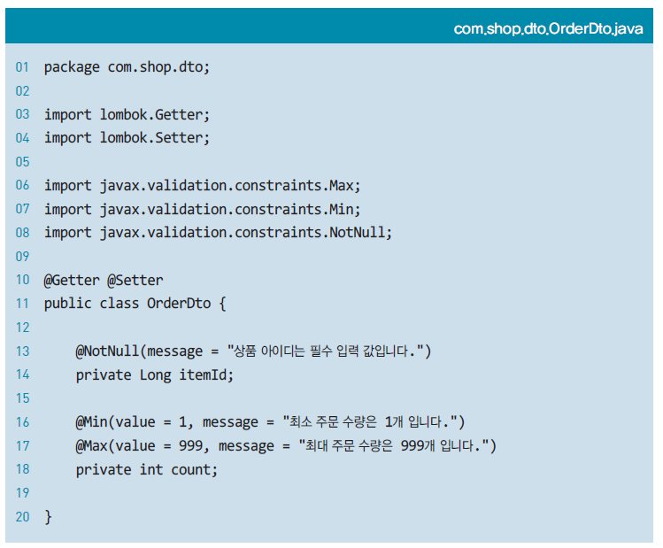
7.1 주문 기능 구현

Slide 10
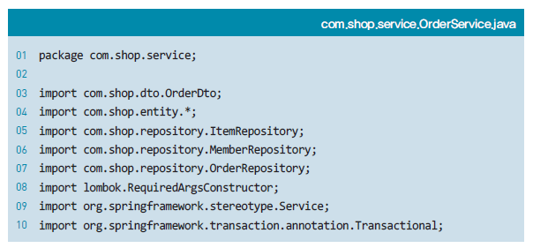

7.1 주문 기능 구현

Slide 11
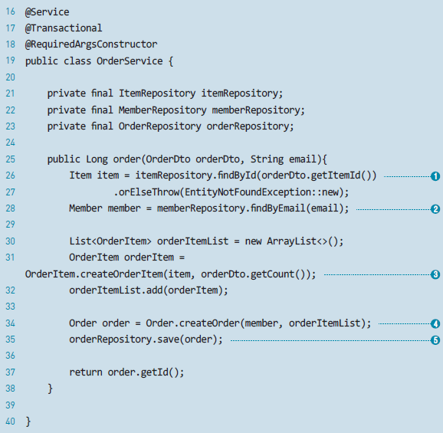
7.1 주문 기능 구현

Slide 12
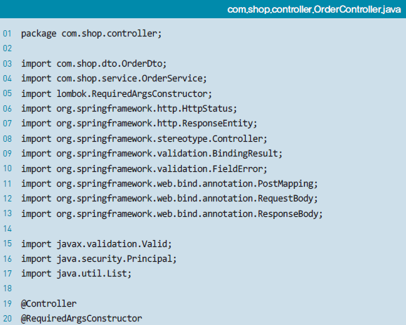
7.1 주문 기능 구현

Slide 13
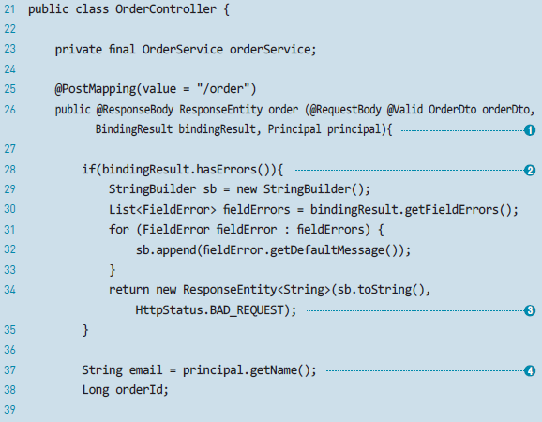
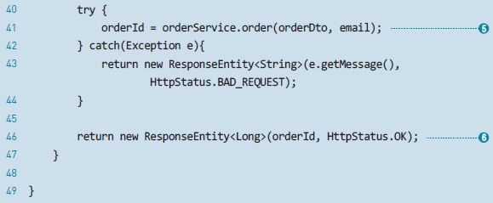
7.1 주문 기능 구현

Slide 14
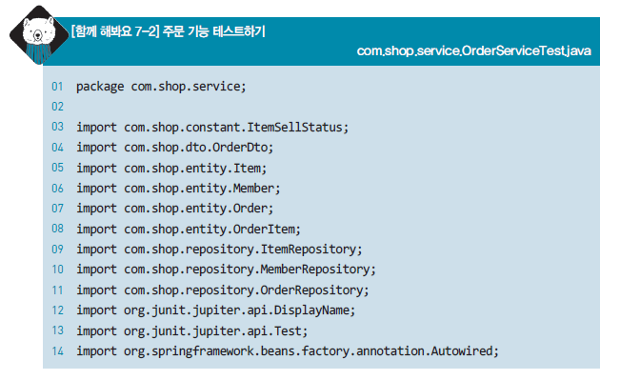
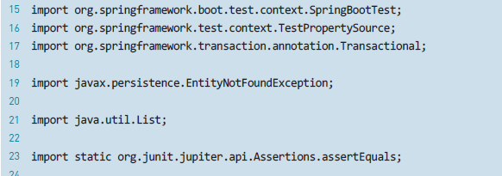
7.1 주문 기능 구현

Slide 15
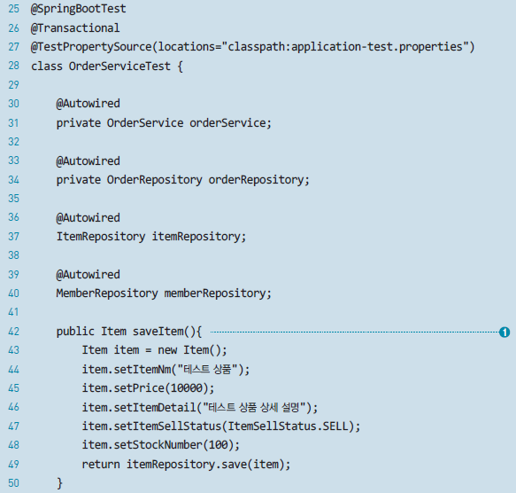
7.1 주문 기능 구현

Slide 16
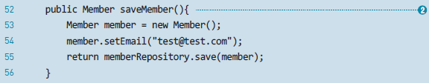
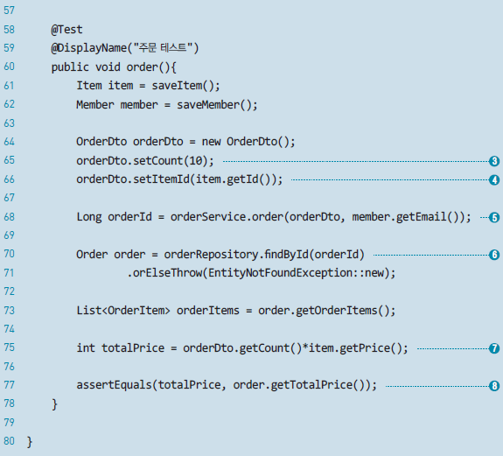
7.1 주문 기능 구현

Slide 17
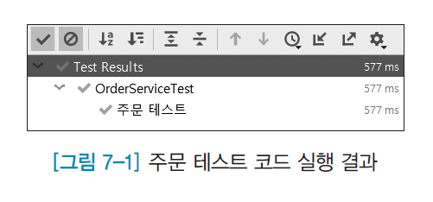
7.1 주문 기능 구현

Slide 18
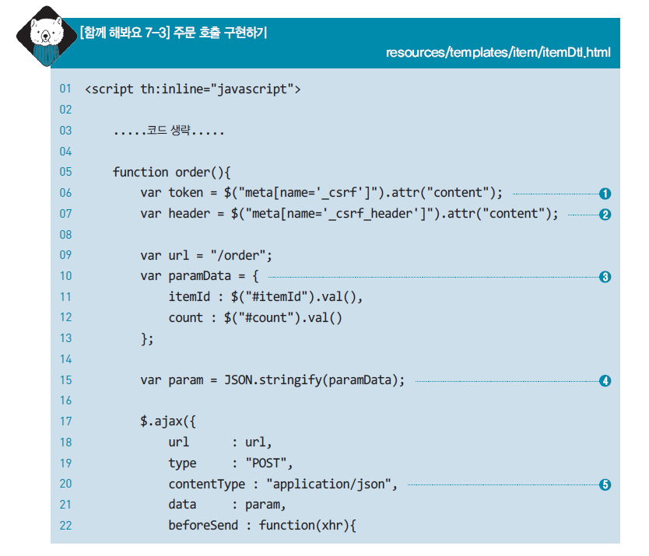
7.1 주문 기능 구현
상품 상세 페이지에서 구현한 주문 로직을 호출하는 코드 작성

Slide 19
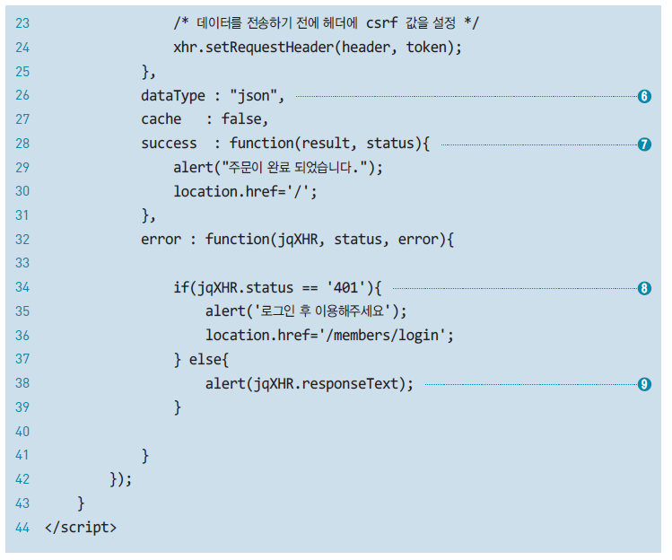
7.1 주문 기능 구현

Slide 20
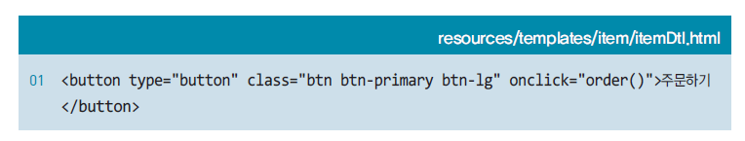
7.1 주문 기능 구현
주문하기 버튼 클릭 시 order() 함수 호출 로직 추가

Slide 21
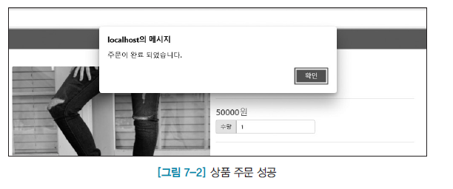
7.1 주문 기능 구현

Slide 22
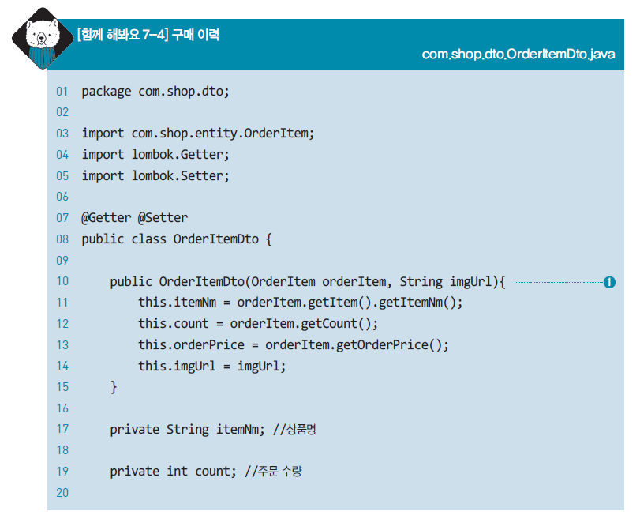
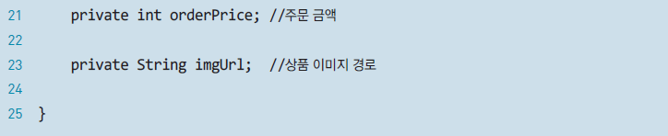
7.2 주문 이력 조회

Slide 23
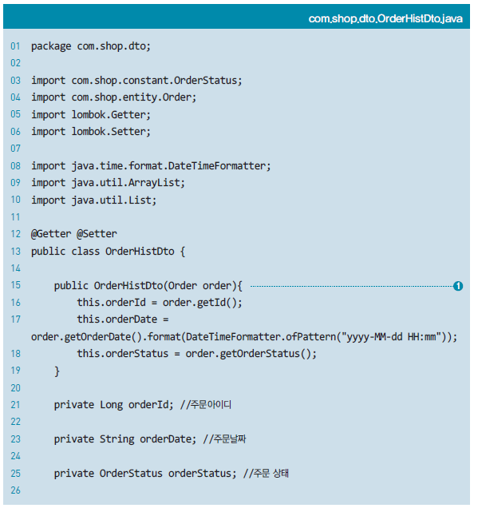
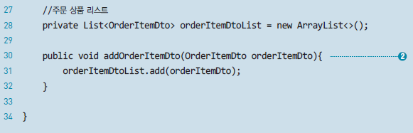
7.2 주문 이력 조회

Slide 24
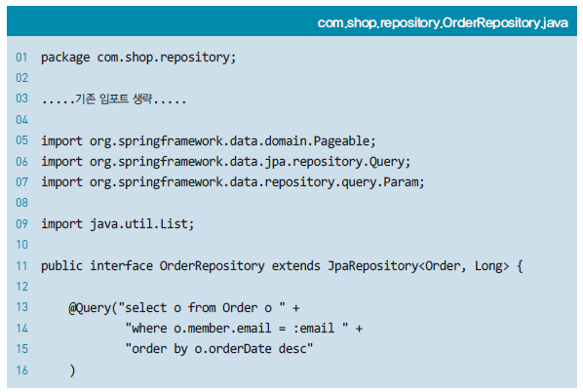
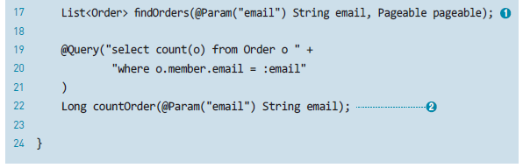
7.2 주문 이력 조회
주문이력 조회 쿼리 작성

Slide 25
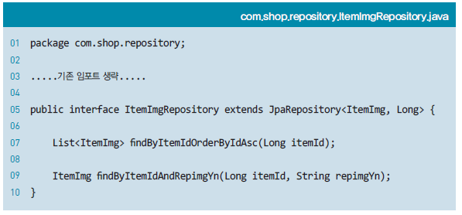
7.2 주문 이력 조회
주문 상품의 대표 이미지를 보여주기 위한 쿼리 작성

Slide 26
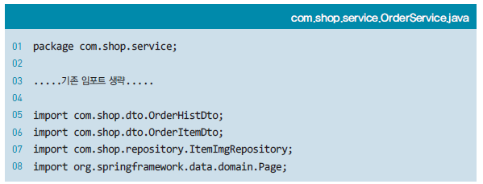
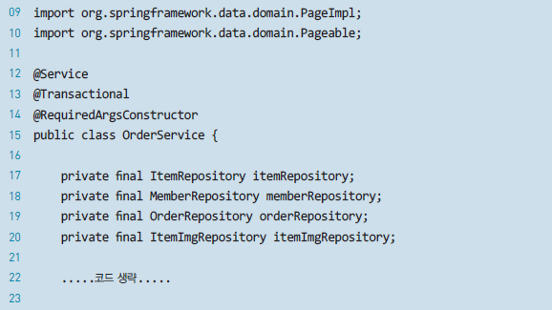
7.2 주문 이력 조회

Slide 27
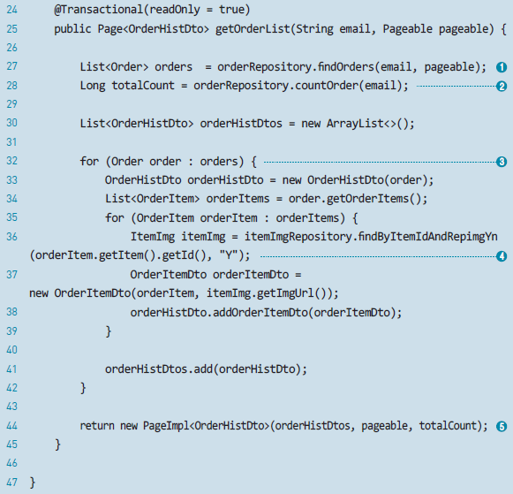
7.2 주문 이력 조회

Slide 28
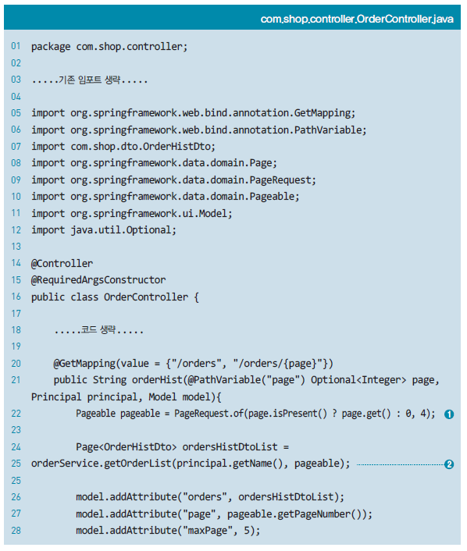

7.2 주문 이력 조회

Slide 29
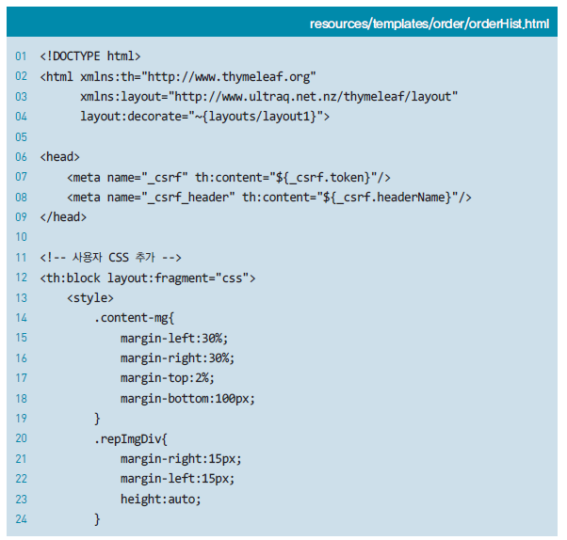
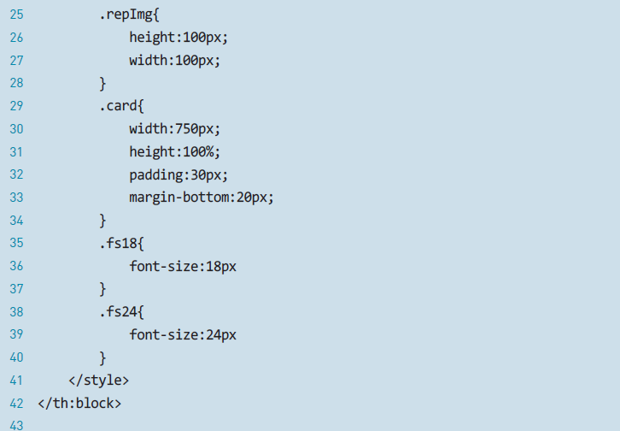
7.2 주문 이력 조회
주문 이력 페이지 orderHist.html 작성

Slide 30
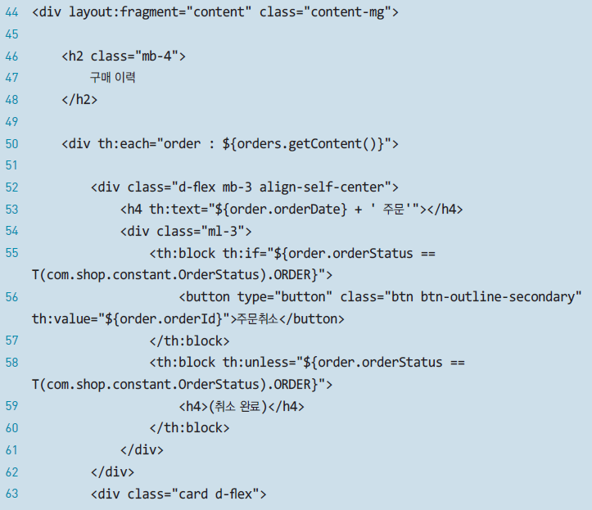
7.2 주문 이력 조회

Slide 31
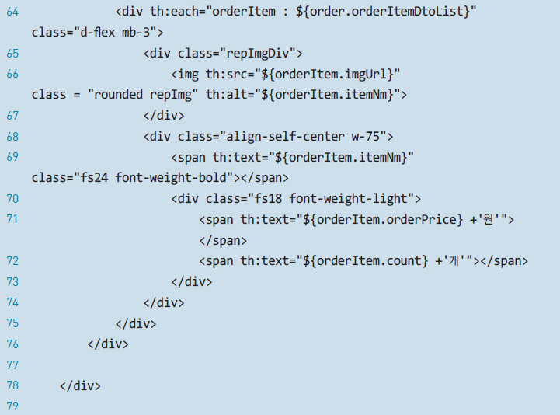
7.2 주문 이력 조회

Slide 32
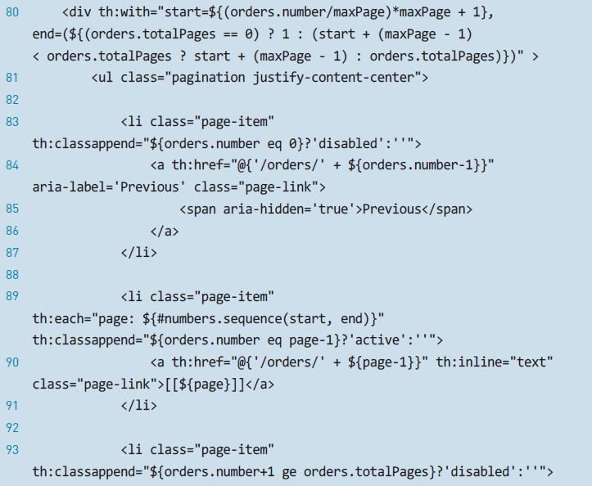
7.2 주문 이력 조회

Slide 33
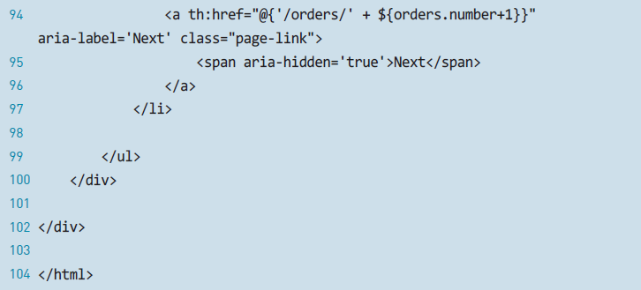
7.2 주문 이력 조회

Slide 34
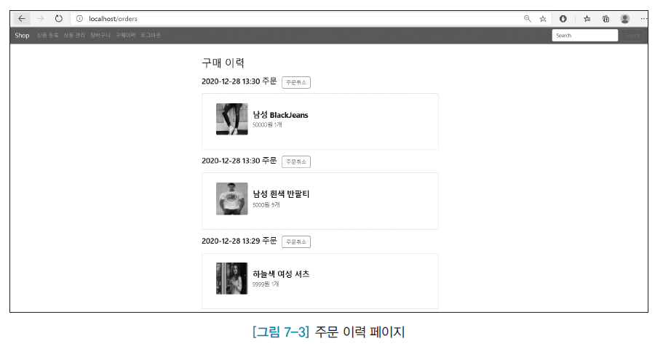
7.2 주문 이력 조회

Slide 35
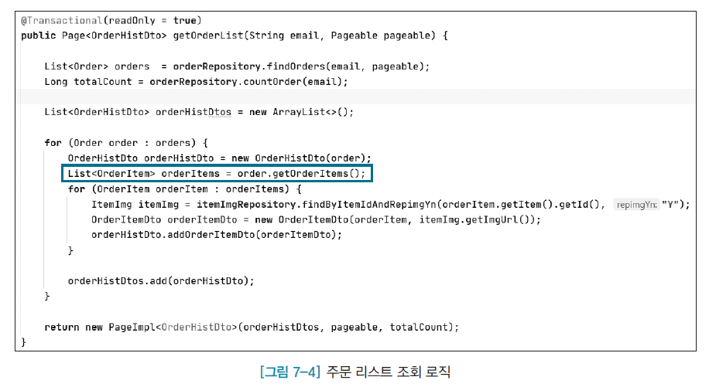
7.2 주문 이력 조회
OrderService 클래스에 구현한getOrderList() 메소드에서 for문을 순회하면서 order.getOrderItems()를 호출할 때마다 조회 쿼리문이 추가로 실행

Slide 36
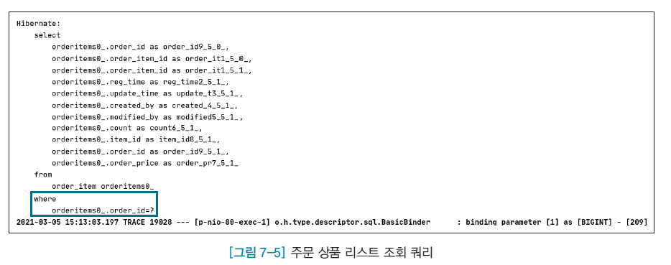
7.2 주문 이력 조회
OrderService 클래스에 구현한getOrderList() 메소드에서 for문을 순회하면서 order.getOrderItems()를 호출할 때마다 조회 쿼리문이 추가로 실행

Slide 37
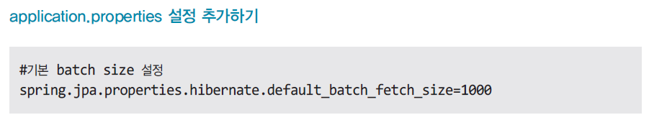
7.2 주문 이력 조회
orders의 주문 아이디를 “where order_id in (209, 210, 211, 212)” 이런 식으로 in 쿼리로 한번에 조회할 수 있다면 100개가 실행될 쿼리를 하나의 쿼리로 조회가능
“default_batch_fetch_size”라는 옵션을 사용하여 조회 쿼리 한 번으로 지정한 사이즈 만큼 한 번에 조회 가능

Slide 38
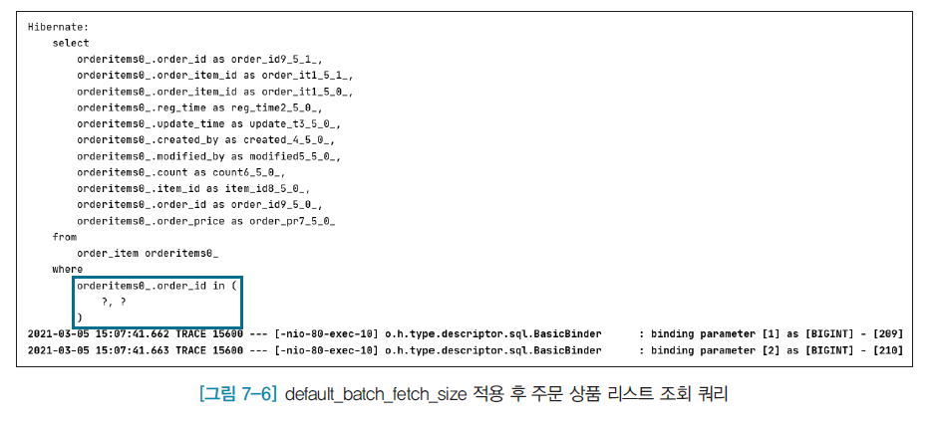
7.2 주문 이력 조회
옵션 추가 후 조건절에 in 쿼리문이 실행되는 것을 볼 수 있음
JPA 사용 시 N+1 문제를 많이 만나게 되는데 성능상 이슈가 생길 수 있기 때문에 조심해서 사용 필요

Slide 39
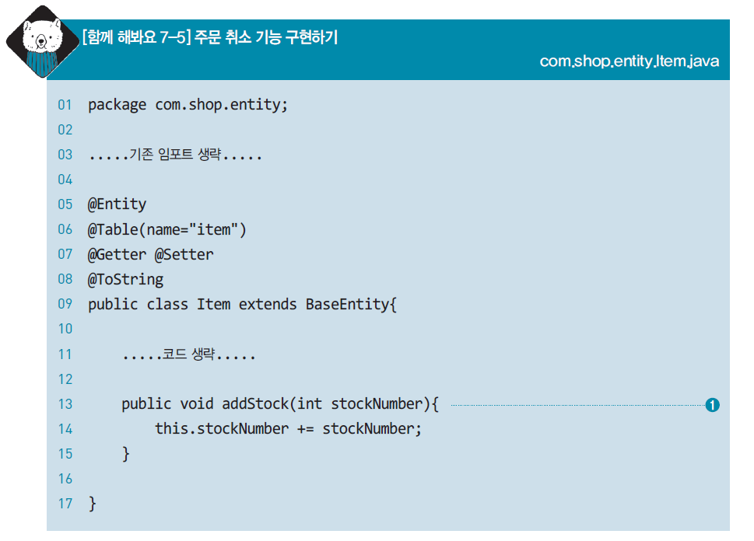
7.3 주문 취소
주문할 때 상품의 재고를 감소시켰던 만큼 다시 더해주는 addStock 메소드 구현

Slide 40
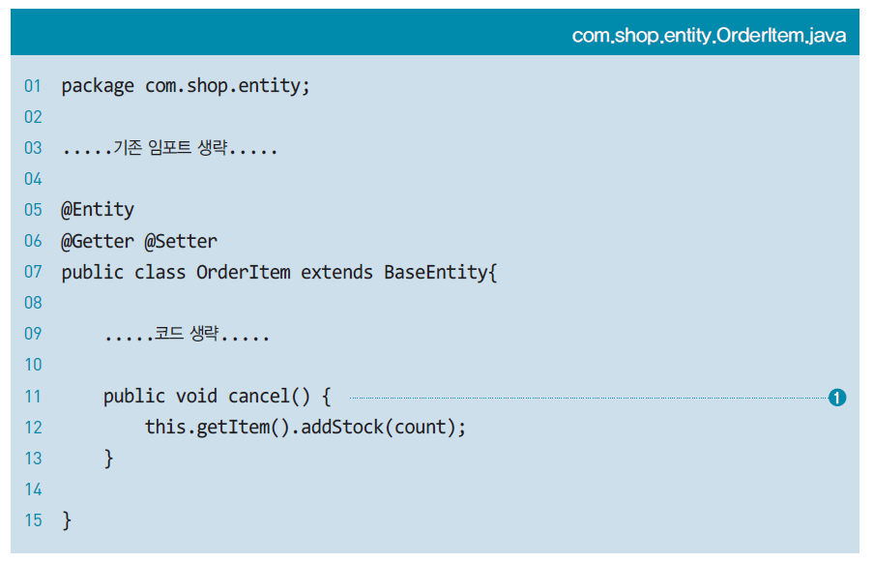
7.3 주문 취소

Slide 41
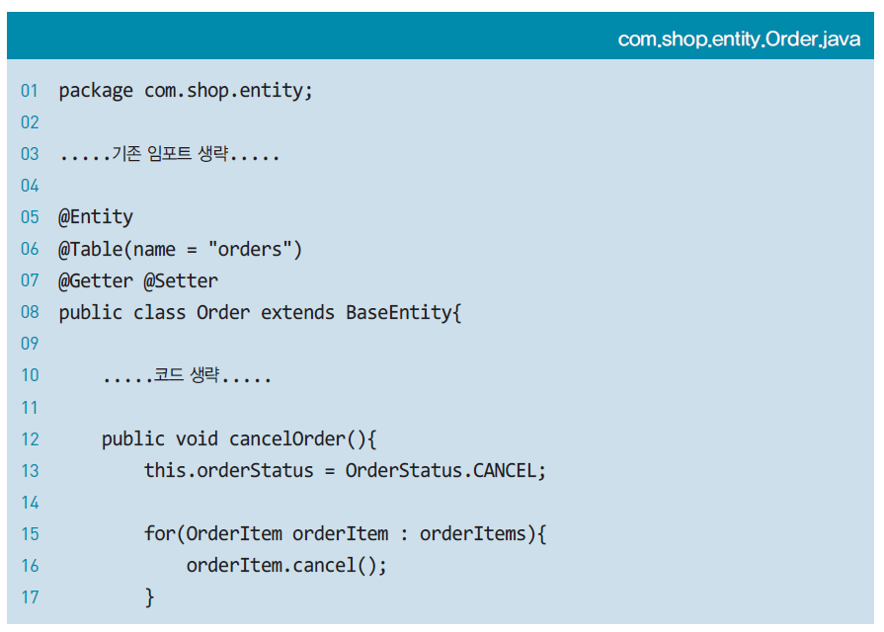
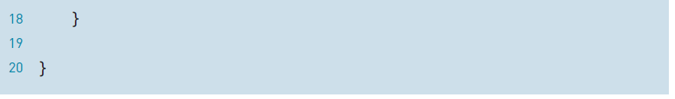
7.3 주문 취소

Slide 42
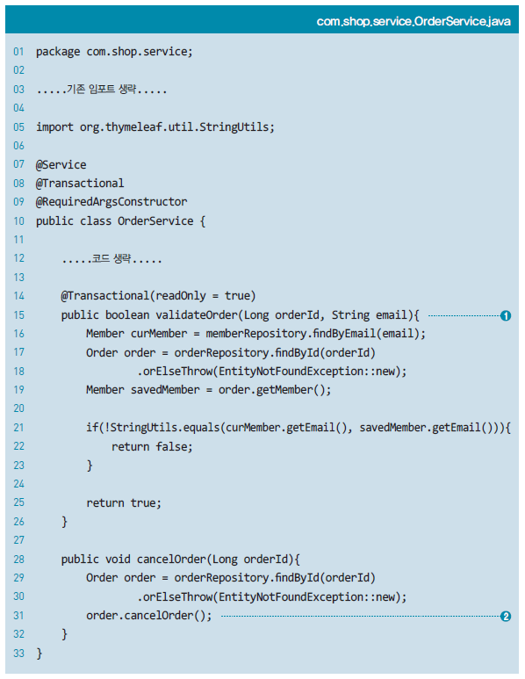
7.3 주문 취소

Slide 43
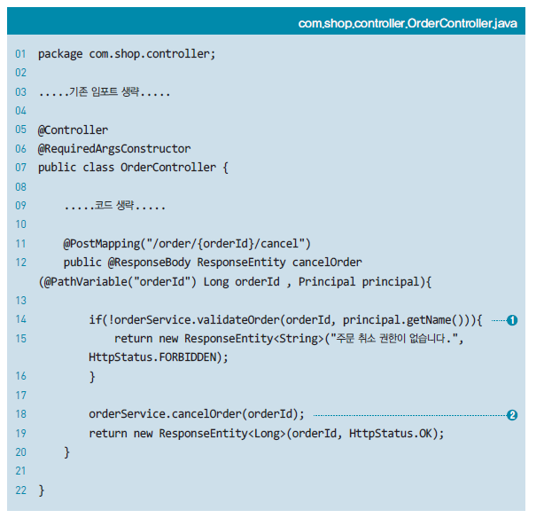
7.3 주문 취소

Slide 44

7.3 주문 취소

Slide 45

7.3 주문 취소

Slide 46

7.3 주문 취소
주문 취소 기능을 호출하는 자바스크립트 함수 구현

Slide 47

7.3 주문 취소

Slide 48

7.3 주문 취소
주문 취소 버튼 클릭 시 cancelOrder함수 호출

Slide 49

7.3 주문 취소

Slide 50
Thank you for your attention
ⓒ 2021. 변구훈 & 로드북 all rights reserved. 이 콘텐츠의 저작권은 조휘용과 로드북에 있습니다. 재배포가 가능하지만 저작권자 표시 및 콘텐츠 시작 부분에 나오는 표지를 반드시 실어야 합니다.
수정하여 재배포할 시에는 수정한 부분을 반드시 명시해야 합니다.

